Slide 1




Proyecto Colibrí
Laboratorio de desarrollo de software
Grupo Paire
Lima, Marisa Cinthia
Machini, Ariel Maximiliano Nahuel

Slide 2

Proyecto Colibrí
Temario
∙ Actividades restantes (última reunión)
∙ Casos de prueba ejecutados
∘ CP01
∘ CP02
∘ CP03
∘ CP04
∘ CP05
∙ Manuales de usuario e instalación
∙ Memoria del proyecto
Lima, Marisa Cinthia
Machini, Ariel Maximiliano Nahuel

Slide 3
Proyecto Colibrí
Actividades restantes (última reunión)
∙ Realizar pruebas de funcionalidad para los módulos más importantes del sistema.
∙ Redactar el manual de instalación.
∙ Redactar el manual de usuario.
∙ Redactar la memoria del proyecto.
Lima, Marisa Cinthia
Machini, Ariel Maximiliano Nahuel

Slide 4
Proyecto Colibrí
Casos de prueba ejecutados
A raíz de lo discutido en la última reunión, se redefinieron y ejecutaron diversos casos de prueba.
Lima, Marisa Cinthia
Machini, Ariel Maximiliano Nahuel

Slide 5
Proyecto Colibrí
Casos de prueba ejecutados — CP01
∙ Objetivo: Comprobar el correcto funcionamiento del ABM de gestores de formularios (CU10 de la aplicación web).
∙ Resultado: Aprobado.
Lima, Marisa Cinthia
Machini, Ariel Maximiliano Nahuel

Slide 6
Proyecto Colibrí
Casos de prueba ejecutados — CP02
∙ Objetivo: Comprobar el correcto funcionamiento del ABM de campos de un formulario (CU16 de la aplicación web).
∙ Resultado: Aprobado.
Lima, Marisa Cinthia
Machini, Ariel Maximiliano Nahuel

Slide 7
Proyecto Colibrí
Casos de prueba ejecutados — CP03
∙ Objetivo: Comprobar el correcto funcionamiento del ABM de formularios (CU03 de la aplicación web).
∙ Resultado: Aprobado.
Lima, Marisa Cinthia
Machini, Ariel Maximiliano Nahuel

Slide 8
Proyecto Colibrí
Casos de prueba ejecutados — CP04
∙ Objetivo: Comprobar el correcto funcionamiento de la búsqueda y filtrado de formularios (CU01 de la aplicación móvil).
∙ Resultado: Aprobado.
Lima, Marisa Cinthia
Machini, Ariel Maximiliano Nahuel

Slide 9
Proyecto Colibrí
Casos de prueba ejecutados — CP05
∙ Objetivo: Comprobar el correcto funcionamiento del proceso de rellenado y envío de respuestas a un formulario (CU02 de la aplicación móvil).
∙ Resultado: Aprobado.
Lima, Marisa Cinthia
Machini, Ariel Maximiliano Nahuel

Slide 10
Proyecto Colibrí
Manual de instalación
En las últimas iteraciones planificadas se redactó el manual de instalación tanto para la aplicación web como para la móvil.
Lima, Marisa Cinthia
Machini, Ariel Maximiliano Nahuel

Slide 11
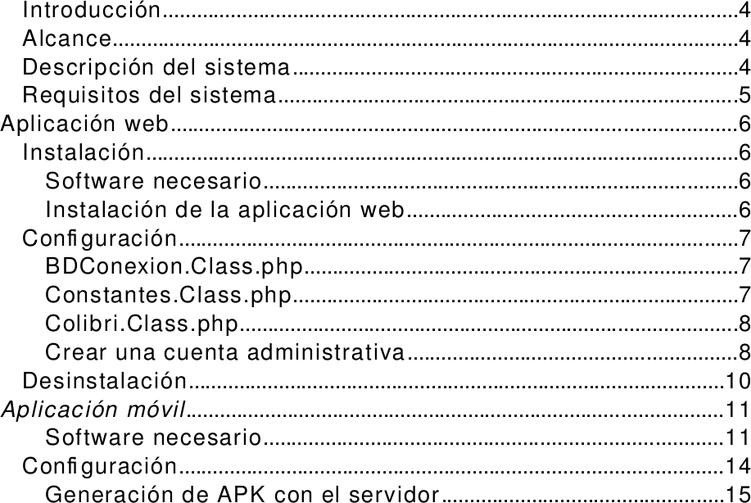
Proyecto Colibrí
Manual de instalación: Estructura
Lima, Marisa Cinthia
Machini, Ariel Maximiliano Nahuel

Slide 12
Proyecto Colibrí
Manual de usuario
También se redactó la primera versión del manual de usuario para ambas aplicaciones.
Lima, Marisa Cinthia
Machini, Ariel Maximiliano Nahuel

Slide 13
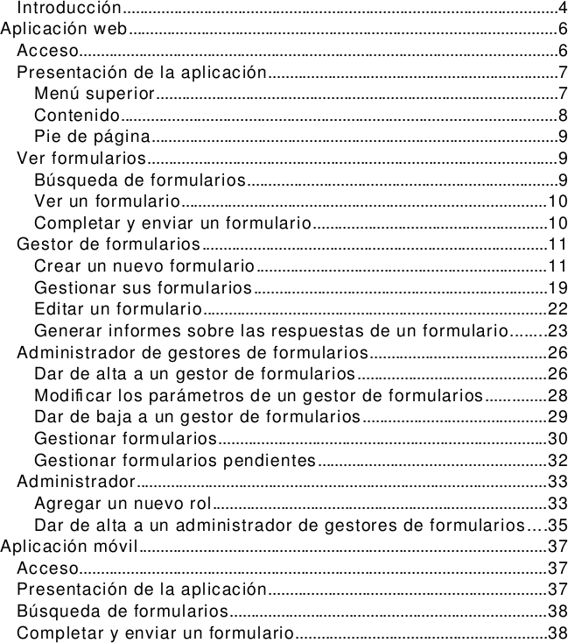
Proyecto Colibrí
Manual de usuario: Estructura
Lima, Marisa Cinthia
Machini, Ariel Maximiliano Nahuel

Slide 14
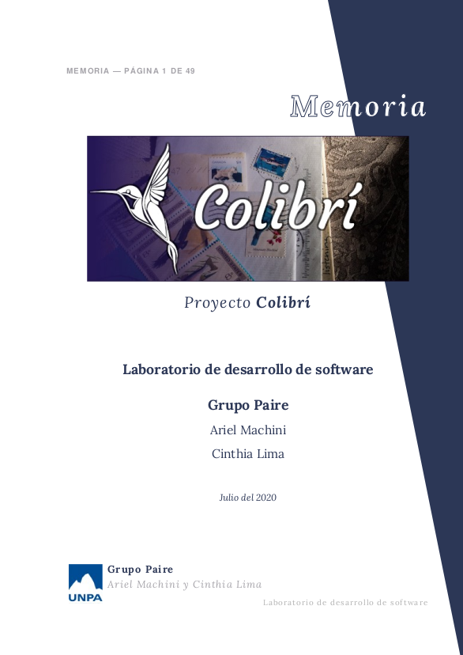
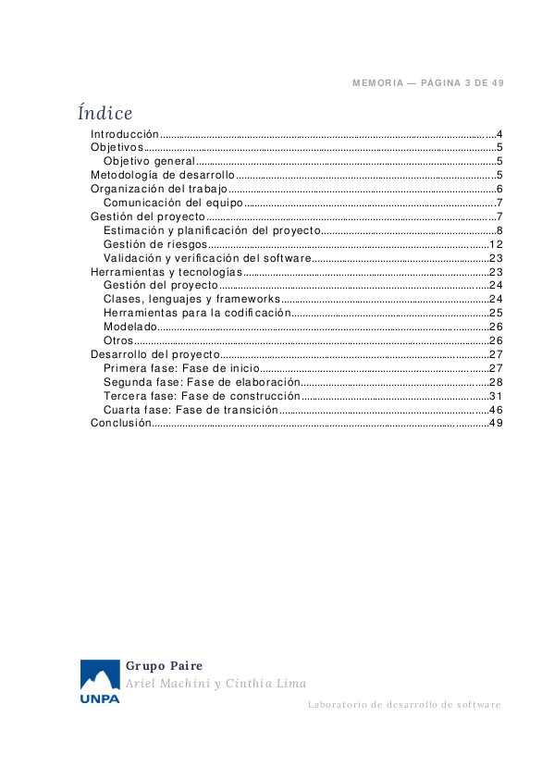
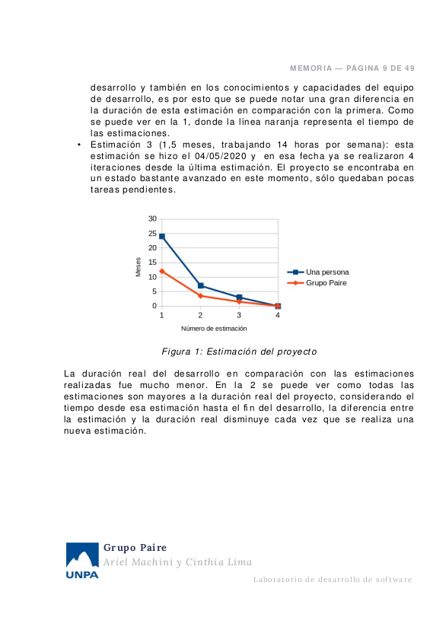
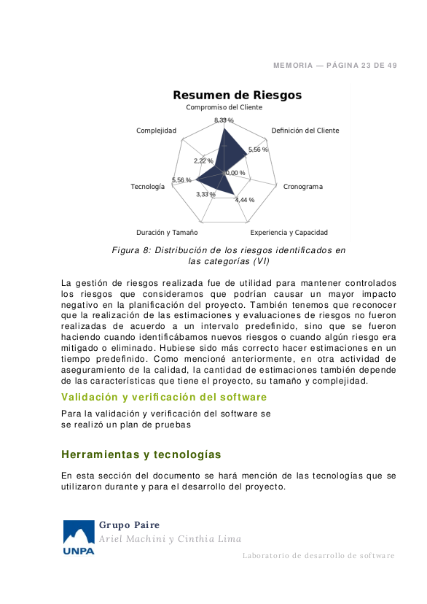
Proyecto Colibrí
Memoria del proyecto
Lima, Marisa Cinthia
Machini, Ariel Maximiliano Nahuel

Slide 15
Proyecto Colibrí
¡Gracias por su atención!
Lima, Marisa Cinthia
Machini, Ariel Maximiliano Nahuel

